Slide 1
单元学习导引
第1课 改革变法风潮与秦国历史机遇
改革的背景
第二单元
商鞅变法
第2课 “为秦开帝业”
----商鞅变法
改革的措施
第3课 富国强兵的秦国
改革的影响

Slide 2
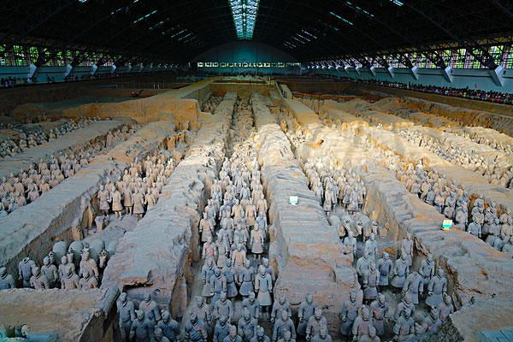
第3课
富国强兵的秦国
【课程标准】
分析评价商鞅变法的作用、影响及启示。

Slide 3
C
目 录
ONTENTS
一
商鞅之死
二
富国强兵的秦国
三
变法的历史局限

Slide 4
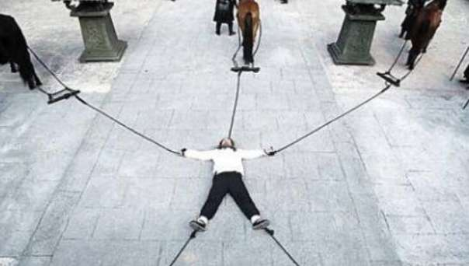
一、商鞅之死
1.原因 ：
【阅读课文思考回答以下问题】
1.为什么商鞅之人不可不除？
2.变法的结局是？

Slide 5
一、商鞅之死
1.商鞅之死原因 ：
（1）根本原因：
变法触犯了旧贵族利益
（2）直接原因：
秦孝公去世，失去支持

Slide 6
一、商鞅之死
2.变法结局：
商鞅虽死，而秦卒行其法。

Slide 7
C
目 录
ONTENTS
一
商鞅之死
二
富国强兵的秦国
三
变法的历史局限

Slide 8
二、富国强兵的秦国
1.经济上：
统一度量衡
便利了经济往来
废井田,开阡陌
确立了土地私有制
重农抑商,奖励耕织
促进封建经济发展
材料二 “夫商君为孝公平权衡，正度量，调轻重，决裂阡陌，教民耕战，是以兵动而地广，兵休而国富，故秦无敌于天下，立威诸侯。” ——《史记》

Slide 9
二、富国强兵的秦国
1.经济上：
①改变了旧有的生产关系，确立了土地私有制
②激发劳动者积极性，促进秦国农业生产,推动封建经济发展

Slide 10
二、富国强兵的秦国
2.政治上：
什伍户籍连坐制
加强了管理
废除世卿世禄制
打击了贵族血缘宗法制
推行县制
加强了中央集权
材料二 令民为什伍，而相牧司连坐。宗室非有军功论，不得为属籍……而集小乡邑聚为县，置令、丞，凡三十一县。

Slide 11
二、富国强兵的秦国
1.经济上：
①改变了旧有的生产关系，确立了土地私有制
②激发劳动者积极性，促进秦国农业生产,推动封建经济发展
2.政治上：
打击并瓦解旧的宗法制度，使得封建国家职能更加健全，中央集权制度建设的开始。

Slide 12
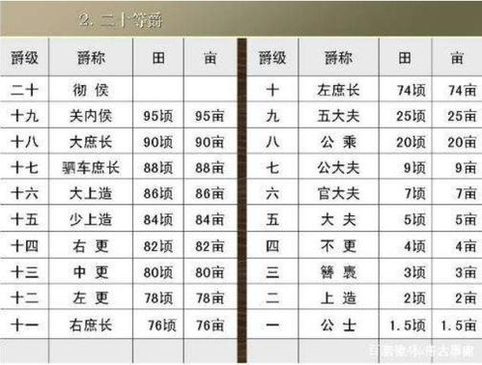
二、富国强兵的秦国
3.军事上：
极大提高秦国军队战斗力
材料一： 有军功者，各以率受上爵。为私斩者，各以轻重被刑大小。……宗室非有军功论，不得为属籍。
——《史记•商君列传》

Slide 13

二、富国强兵的秦国
3. 历史作用：
①全面废除了旧制度，创建了适合社会经济发展的新制度；
②为秦国的富国强兵和后来统一全国奠定了基础，对秦国以至中国历史的发展都起了重要作用。

Slide 14
C
目 录
ONTENTS
一
商鞅之死
二
富国强兵的秦国
三
变法的历史局限

Slide 15
三、变法的历史局限
1.变法轻视教化，鼓吹轻罪重罚
2.一定程度上加重了广大人民所受的剥削与压迫
3.变法未与旧制度、旧文化、旧习俗彻底划清界限
材料一：令民为什伍，而相牧司连坐。不告奸者腰斩
材料二：奖励军功及二十等爵制的做法是：将卒在战争中斩敌人首级一个，授爵一级，可为五十石之官；斩敌首二个，授爵二级，可为百石之官。各级爵位均规定有占田宅、奴婢的数量标准和衣服等次。

Slide 16
【课堂延伸1】商鞅变法局限性的时代因素
(1)商鞅变法处在一个新旧历史交替的时期，新旧势力斗争异常激烈，没有严苛的法律制度变法难以顺利推行。
(2)变法的主要目的在于满足争霸及兼并战争的需要，难免会牺牲人民的利益而达到改革的目的。

Slide 17
【课堂延伸2】变法的启示
材料一：治世不一道，便国不法古。 ——商鞅
材料二：穷则变，变则通，通则久。 ——《周易》
材料三：2013年3月5日中央工作会议小组讨论时，中央政治局委员汪洋说：“改革就是拿刀割自己身上的肉”。
材料四：改革要敢闯难关，涉险滩。 ——习近平
多样性
必然性
艰巨性

Slide 18
商鞅变法前后的秦国
 | 变法前 | 变法后
经济上
政治上
军事上
外交上
文化上
生活上
性质
井田制为基础
封建土地私有制，统一度量衡
分封制、世卿世禄制，奴隶主贵族占统治地位
县制，军功爵制，军功地主占第一位，封建中央集权制
秦兵不敢东向
全国皆军、惟军为荣，虎狼之国
不能参加中原盟会
傲视群雄，六国合纵抗秦
百家学说
以法为教，法家思想占统治地位
陈规陋习
移风易俗
落后的奴隶社会
新兴的封建社会

Slide 19
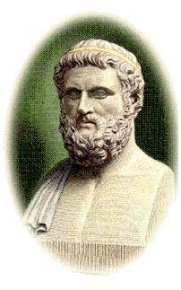

梭伦
商鞅
公元前5~前3世纪，中国是战国七雄逐鹿中原，欧洲是希腊、罗马城邦共和，双方几乎在同一时期推行了不同的改革，为各自政治制度铺垫了完全不同的基础。
试比较梭伦改革和商鞅变法的异同？

Slide 20
 | 梭伦改革 | 商鞅变法
背景
核心内容
性质
结果
城邦民主政治发展
奴隶制崩溃，封建制兴起
扩大平民政治权利
富国强兵
奴隶主民主政治改革
地主阶级的封建化改革
奠定西方民主政治的基础和传统
使中国走上封建专制道路

